Slide 1




人工智能
在CSNS加速器中的应用
中国科学院高能物理研究所 张玉亮
2025年12月27日

Slide 2
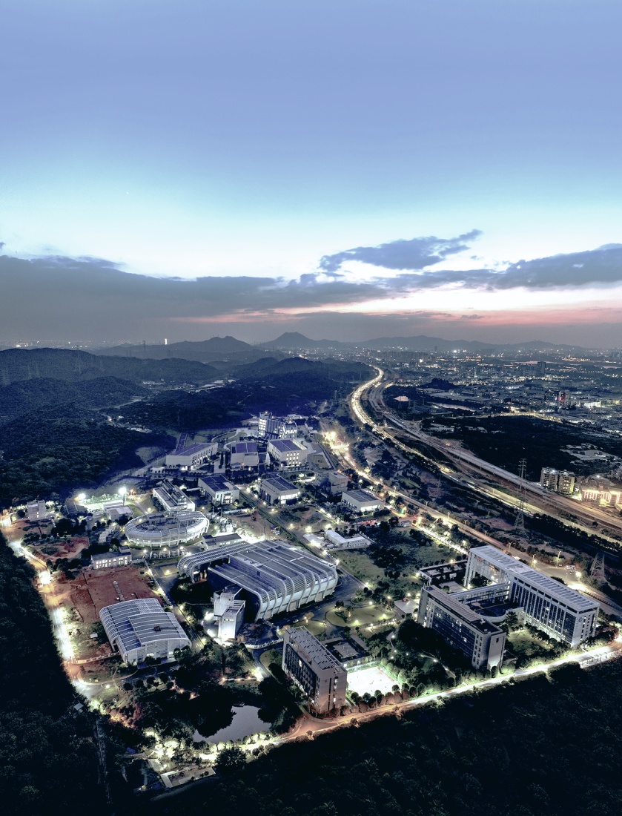
报告提纲
01
CSNS为什么拥抱AI
02
AI与CSNS加速器设计
03
AI与CSNS加速器调束
04
AI与CSNS加速器运行

Slide 3

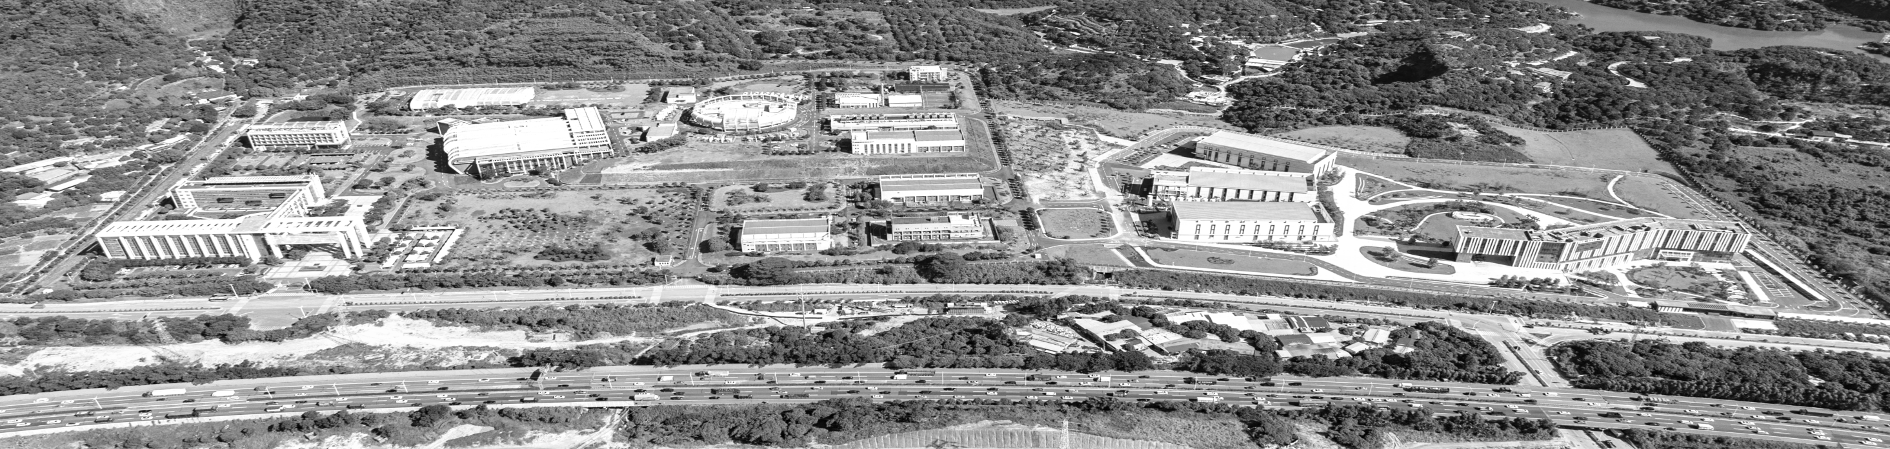
+
01
CSNS为什么拥抱AI

Slide 4

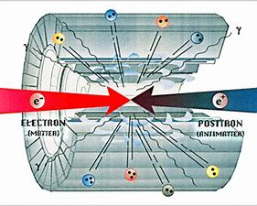
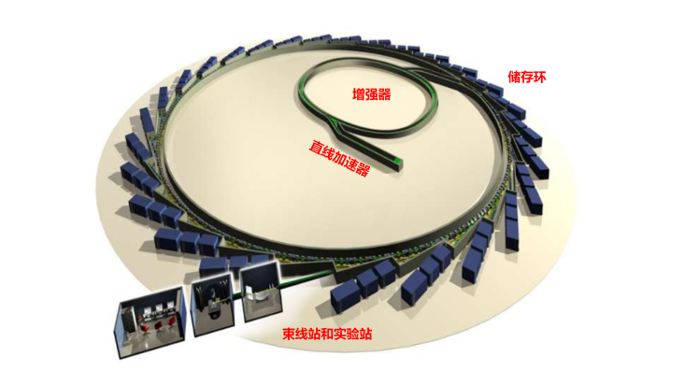
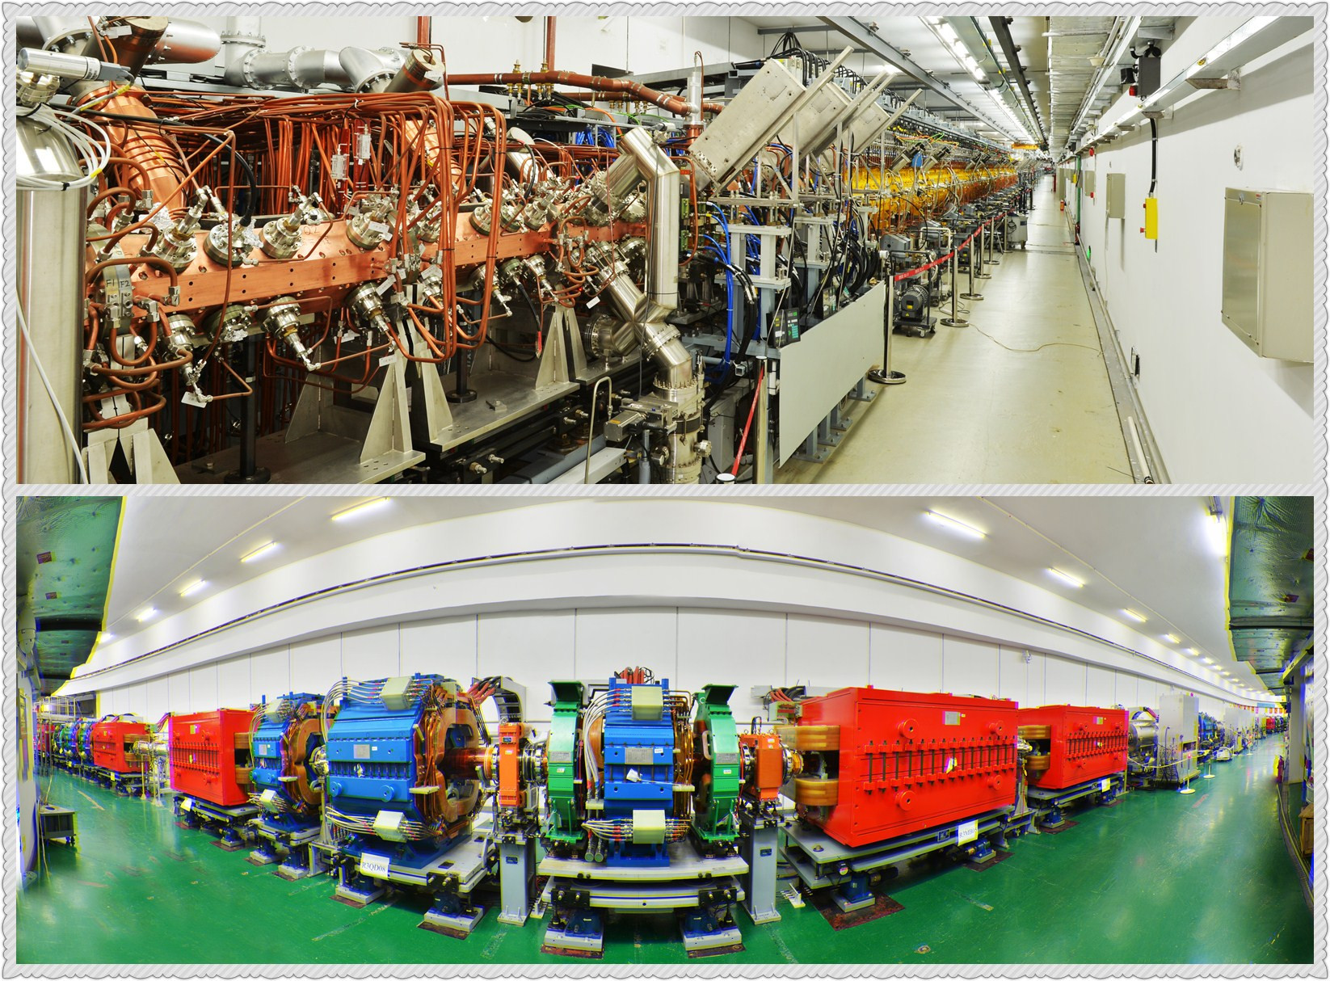
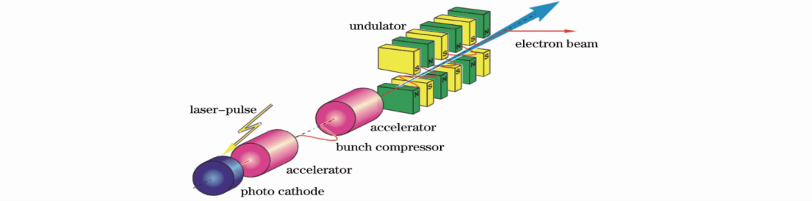
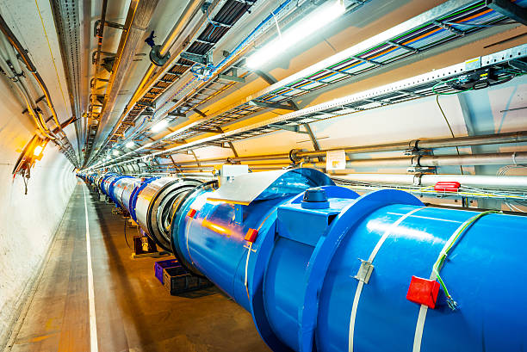
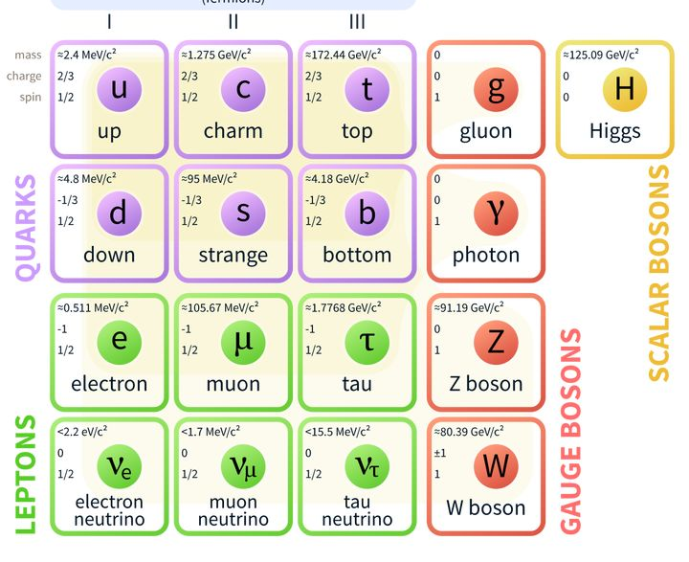
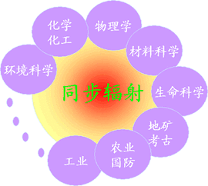
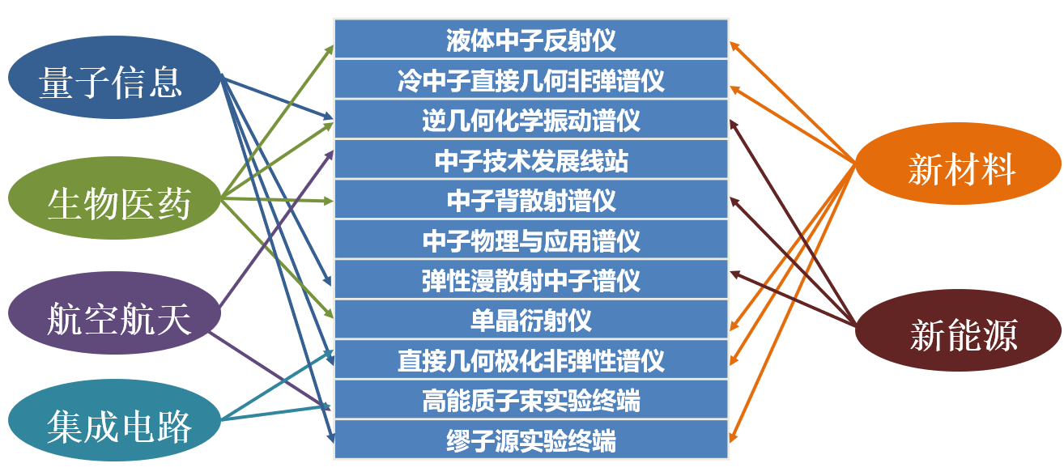
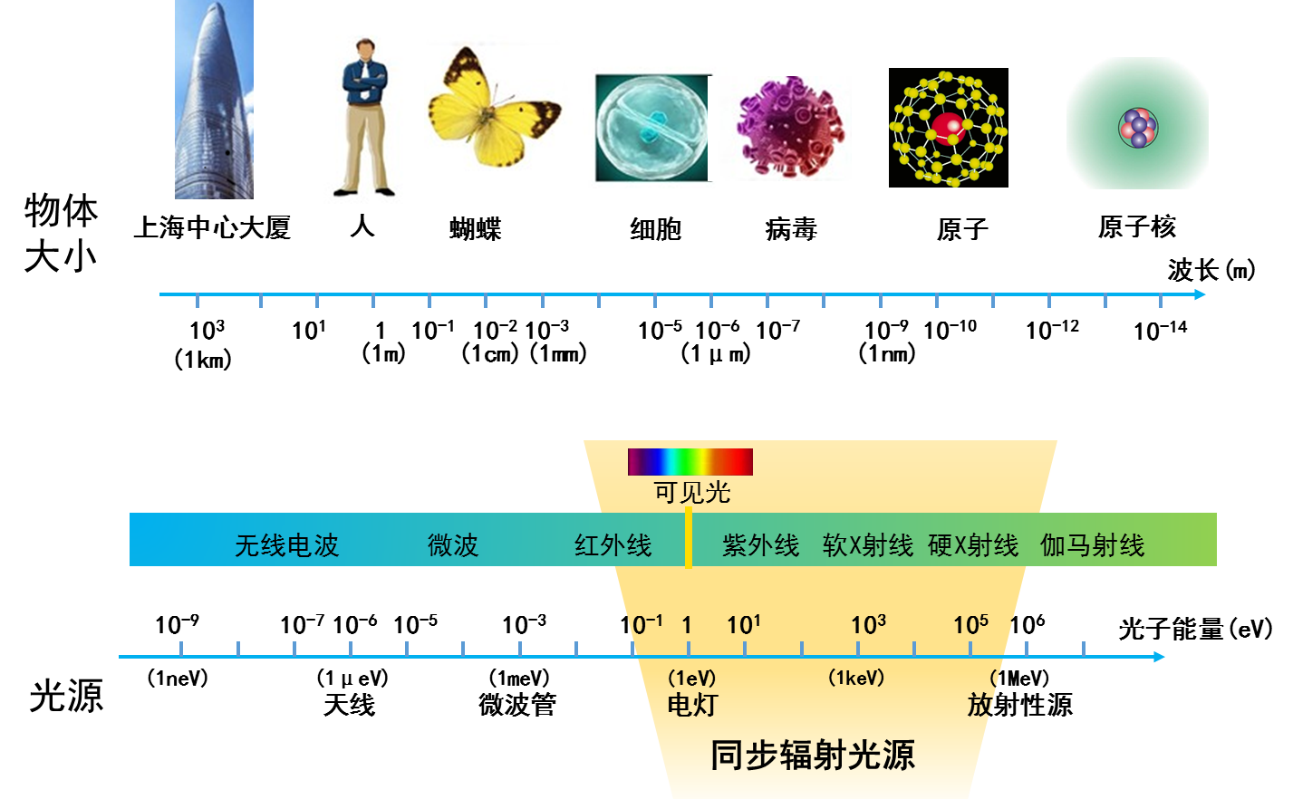
探索微观世界的 “超级显微镜”
高能量 高亮度 高束流品质、高稳定性（平台型装置）
4

Slide 5
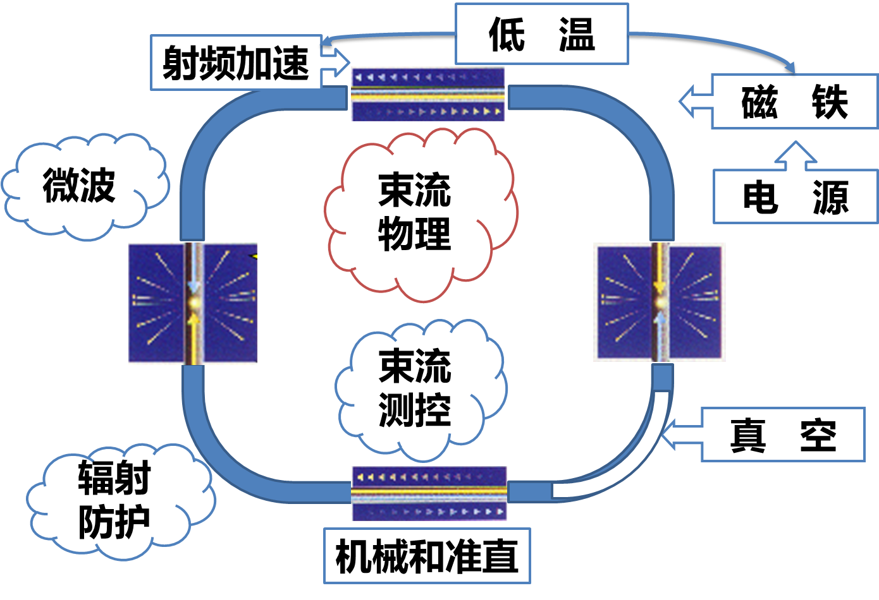

良好的AI应用平台
传统方法局限： 依赖人工经验、优化周期长、非线性关联难处理、 故障响应滞后等
AI技术价值： 减少人工经验依赖、提升调试效率、支撑数字孪生构建、 实现故障预警等
运行数据
故障数据
日志数据
……
5

Slide 6
加速器领域AI的发展方向
设计优化
代理模型
在线优化控制
束测增强
故障诊断、预测
加速优化过程
简化模拟过程
高效优化算法
贝叶斯化
NN-MOGA
ML-Based评估模型
加速模拟
单一系统代理模型
全局代理模型
模拟+实测数据
NN 模型
高斯过程
决策树
在线快速调节多维、非线性参数空间
寻找最佳束流模式
不同束流条件对应模式的快速切换
贝叶斯优化
强化学习
基于代理模型的在线优化
基于代理模型的预测控制
提高束流诊断系统性能
虚拟束测元件
快速诊断分析
自动测量
CNN
贝叶斯搜索
故障预测+异常检测
检测异常硬件
故障分类
故障预测
自编码器
条件变分自编码器
聚类
6

Slide 7
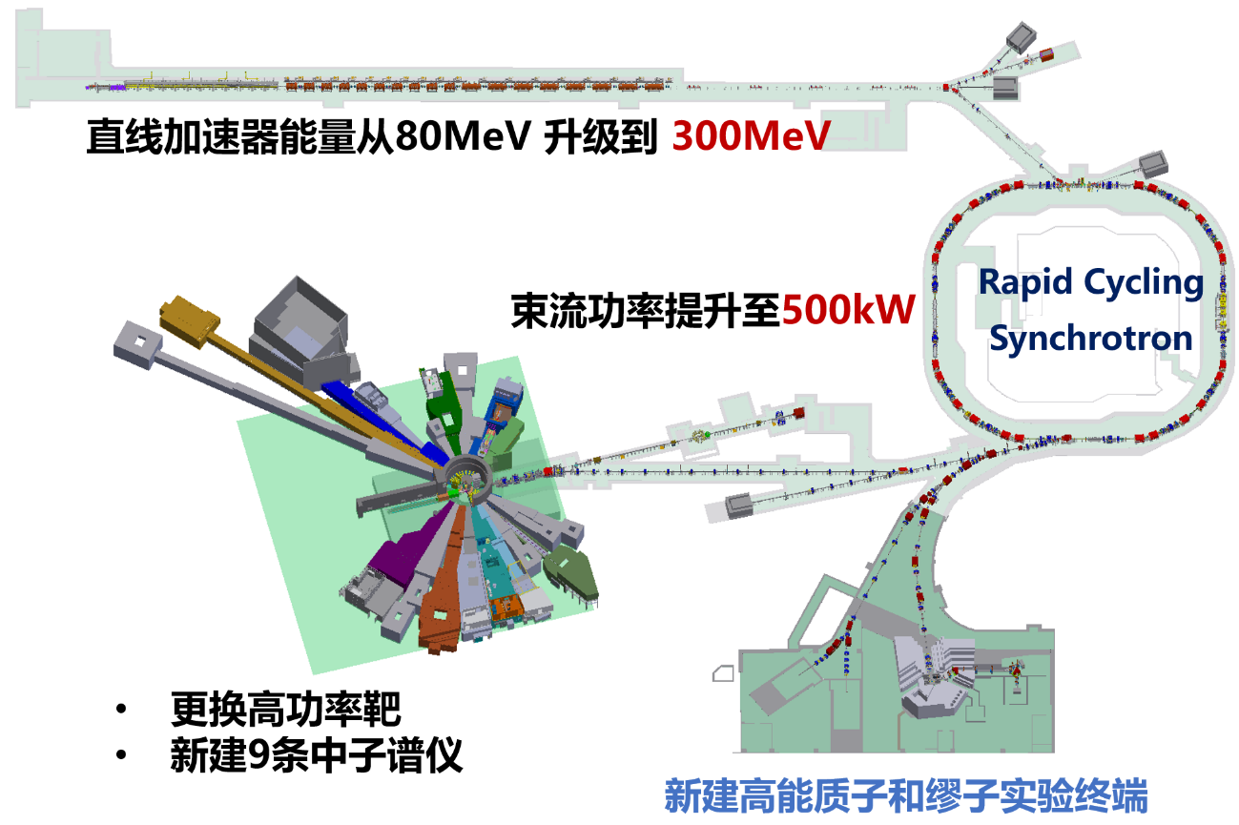
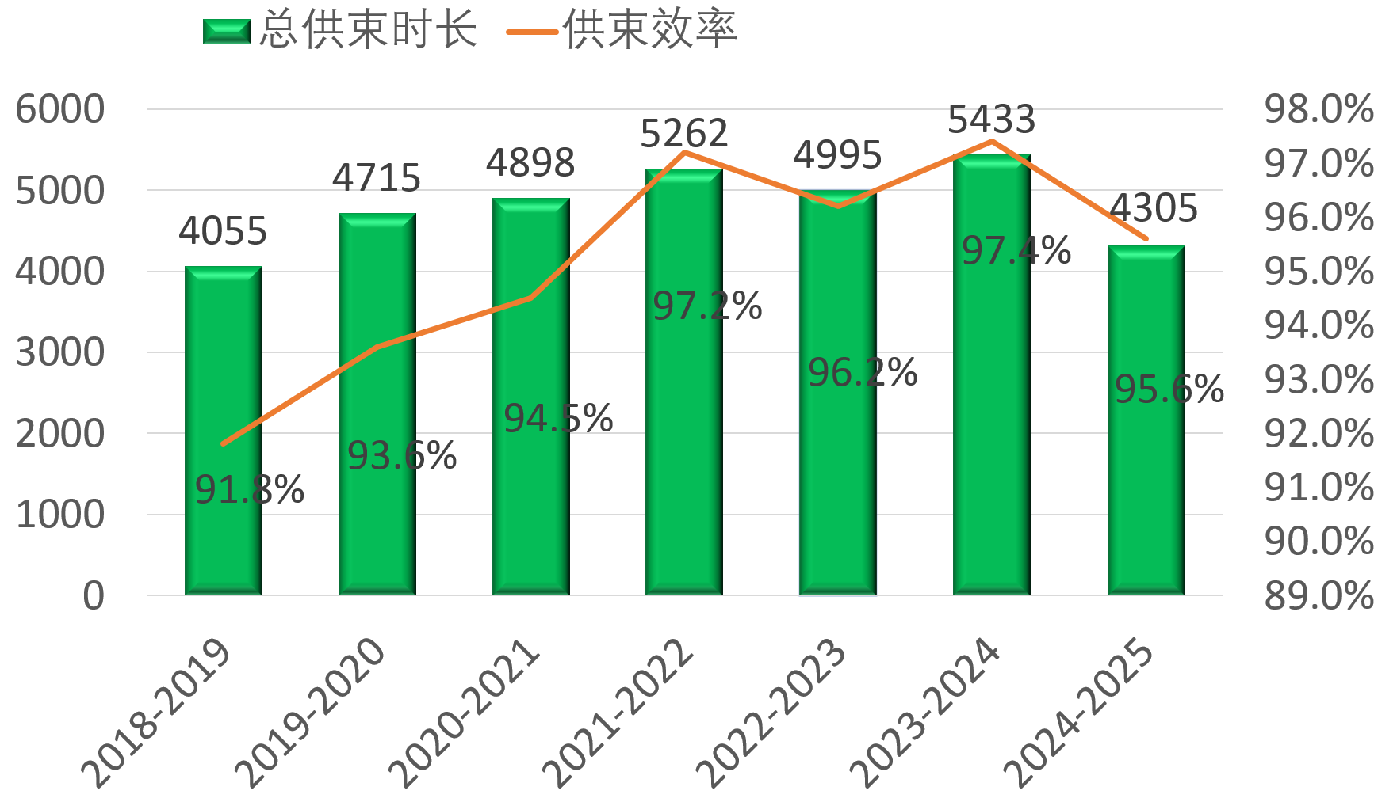
中国散裂中子源(CSNS)
China Spallation Neutron Source: 基于强流脉冲质子加速器的散裂中子源用户装置
年供束时间大于5000小时和供束效率大于95%是同类型加速器追求的核心指标
7

Slide 8
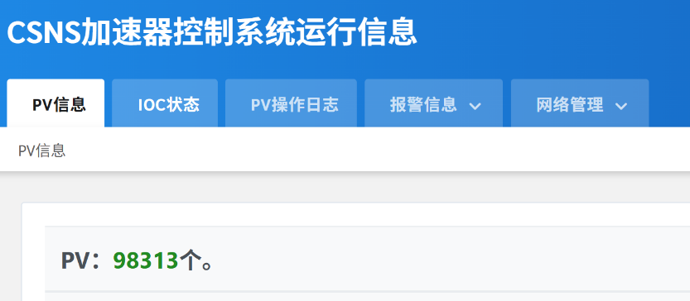
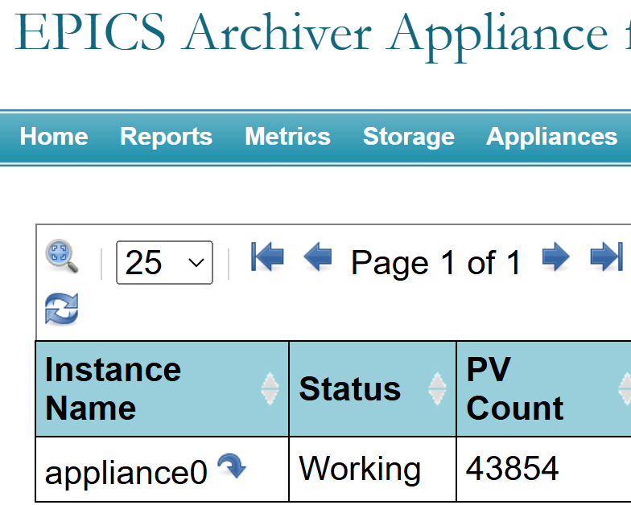
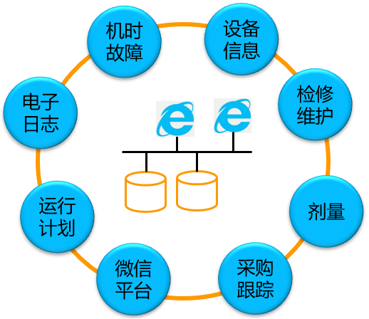
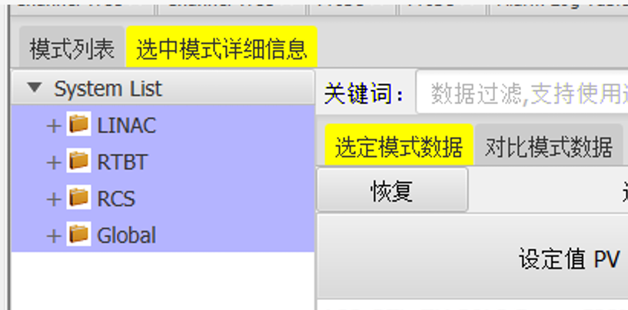
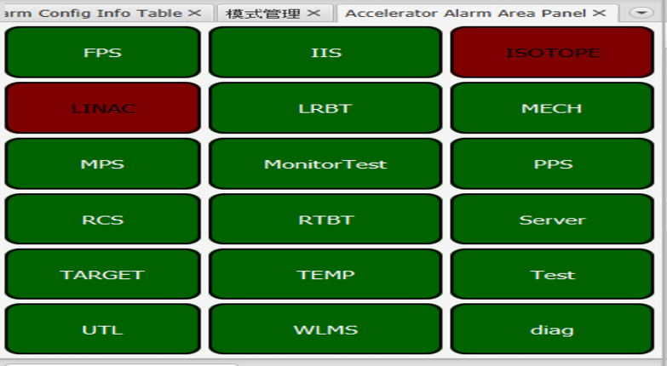
CSNS加速器-大数据的生产者
从2017年开始，CSNS加速器逐步建立了数字化运行维护平台
每天存储几十GB高质量数据和运维信息，为AI应用提供了强力数据支撑
实时PV：近10万
归档PV：4万+
约8年的运行维护数字化信息
模式PV：5000+
报警PV：约5000
8

Slide 9
+
02
AI与CSNS加速器设计

Slide 10
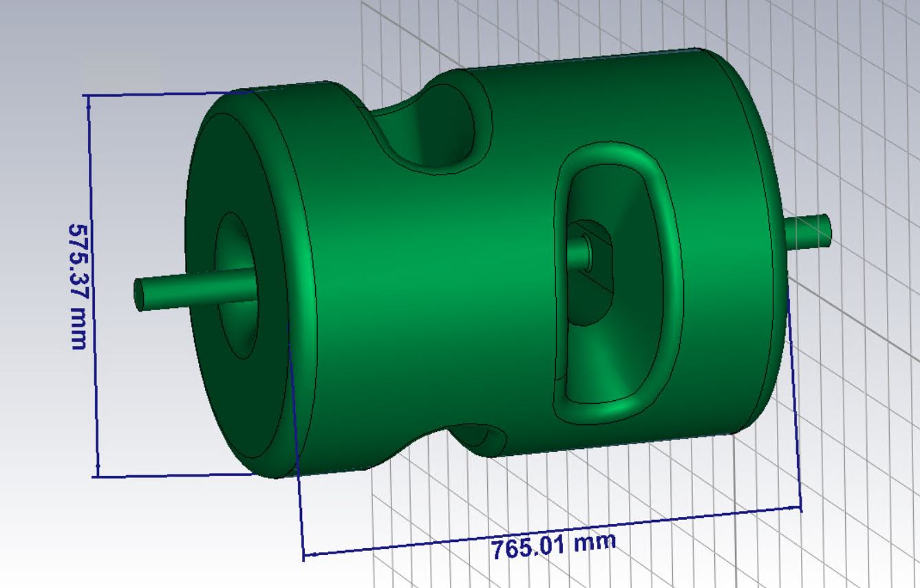
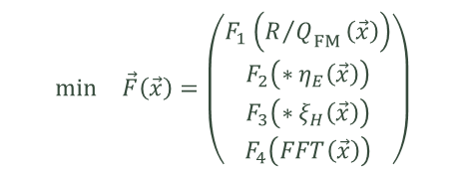
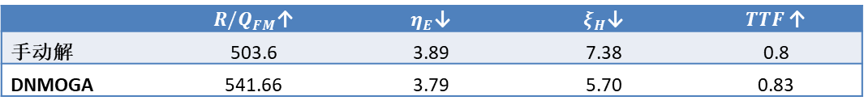



AI应用于超导高频腔优化设计
使用动态结合神经网络与遗传算法的新算法(DNMOGA)解决双Spoke腔优化问题。
几何参数个数：38
结论：经过初始1000个个体、每代50个迭代产生的个体、共60次迭代，三台工作站分布式计算共用时96小时，产生了459个可行个体。其中，有11个个体在全部四项指标中均比手动解好。在单独展示的个体中，${R/Q}_{FM}$提升了7%，$ξ_{H}$降低了22%。
$$\begin{matrix}min & {\vec{F}\left(\vec{x}\right)=\left(\begin{matrix}\begin{matrix}F_{1}\left({R/Q}_{FM}\left(\vec{x}\right)\right) \\ F_{2}\left(∗η_{E}\left(\vec{x}\right)\right)\end{matrix} \\ \begin{matrix}F_{3}\left(∗ξ_{H}\left(\vec{x}\right)\right) \\ F_{4}\left({FFT}_{ }\left(\vec{x}\right)\right)\end{matrix}\end{matrix}\right)}^{ }\end{matrix}$$
$$s.t. f_{FM}−f_{object}=0$$
 | ${R/Q}_{FM}$↑ | $η_{E}$↓ | $ξ_{H}$↓ | ${TTF}_{ }$↑
手动解 | 503.6 | 3.89 | 7.38 | 0.8
DNMOGA | 541.66 | 3.79 | 5.70 | 0.83
$$∗A=\max\left(A\right)−A$$
Handling shape optimization of superconducting cavities with DNMOGA. Computer Physics Communications (2024): 109136.
10

Slide 11
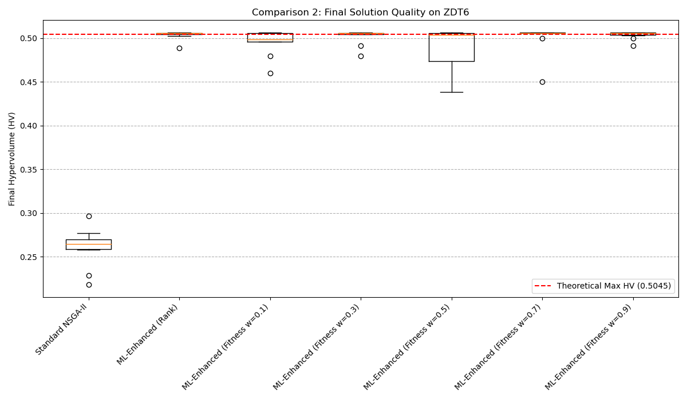
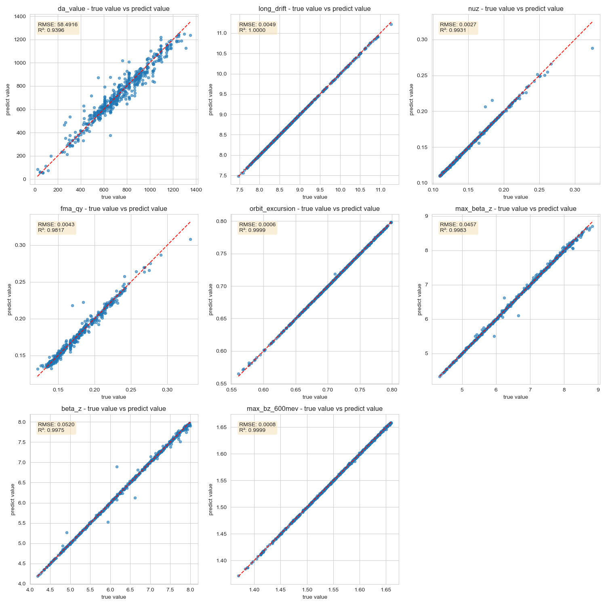
AI应用于FFAG加速器物理设计
等比FFAG磁场结构具有高度非线性特点，且设计参数耦合严重，基于K-means聚类与Rank等级排序筛选精英解集，有效提升NSGA-II迭代效率且避免陷入全局最优解。
利用NSGA-II迭代初期数据训练代理模型，提出一种基于transformer架构的模型构建lattice优化预测代理模型，显著改善小样本数据上预测精度和泛化能力。
全局最优解解质量与传统NSGA-II对比
传统NSGA-II
Transformer模型在测试集性能表现
https://indico.cern.ch/event/1553599/overview
11

Slide 12
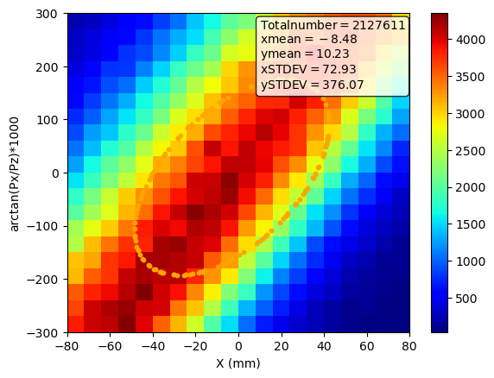
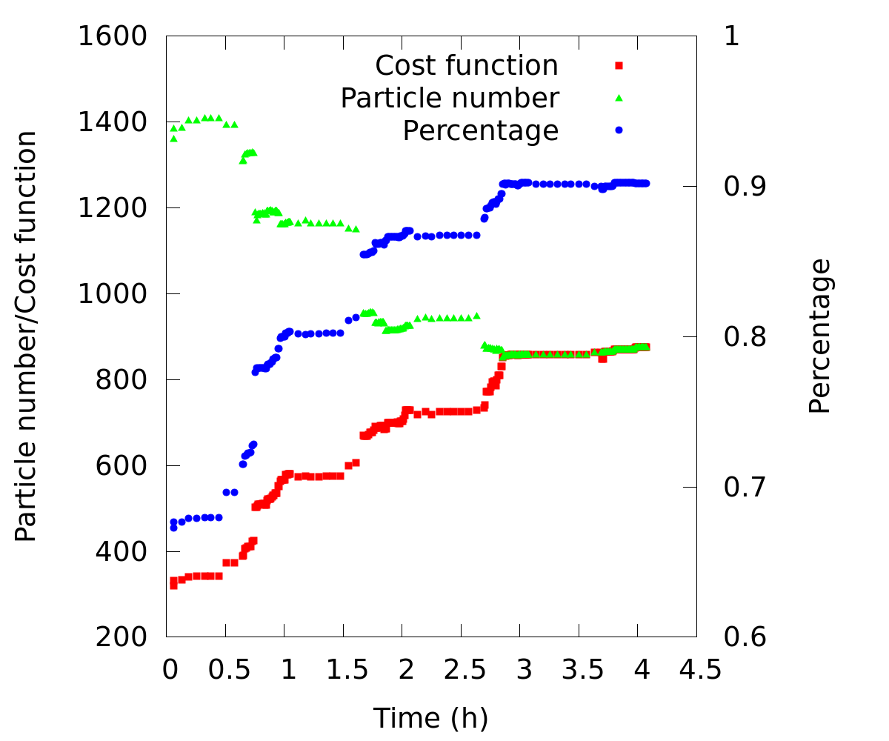
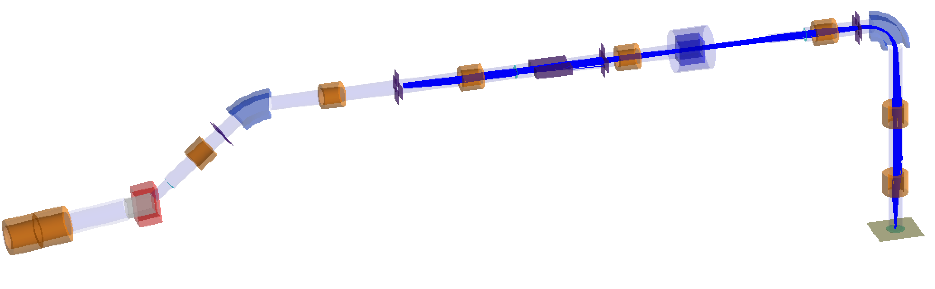
AI应用于缪子源束线物理设计
并行: 采用多处理器并行计算
多目标优化:
目标=(ϕ20中粒子数)∗(𝑙𝑜𝑔(1−比例))²
合并优化目标，同时优化流强与束斑尺寸
粒子源优化: 使用束线发射度优化粒子源文件减少模拟粒子 10⁷ ->10⁵
X’ (mrad)
束线发射度椭圆
X (mm)
缪子相空间
分段模拟: 准直器挡住大部分粒子，在准直器记录粒子，并从束线中间开始模拟粒子输运，减少优化下游设备参数需要模拟的粒子数量 10⁵ -> 10³
从束线中间开始模拟粒子输运
模拟时间20分钟->1分钟
12

Slide 13
+
03
AI与CSNS加速器调束
13

Slide 14
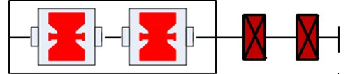
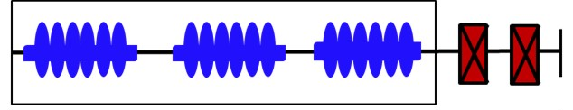
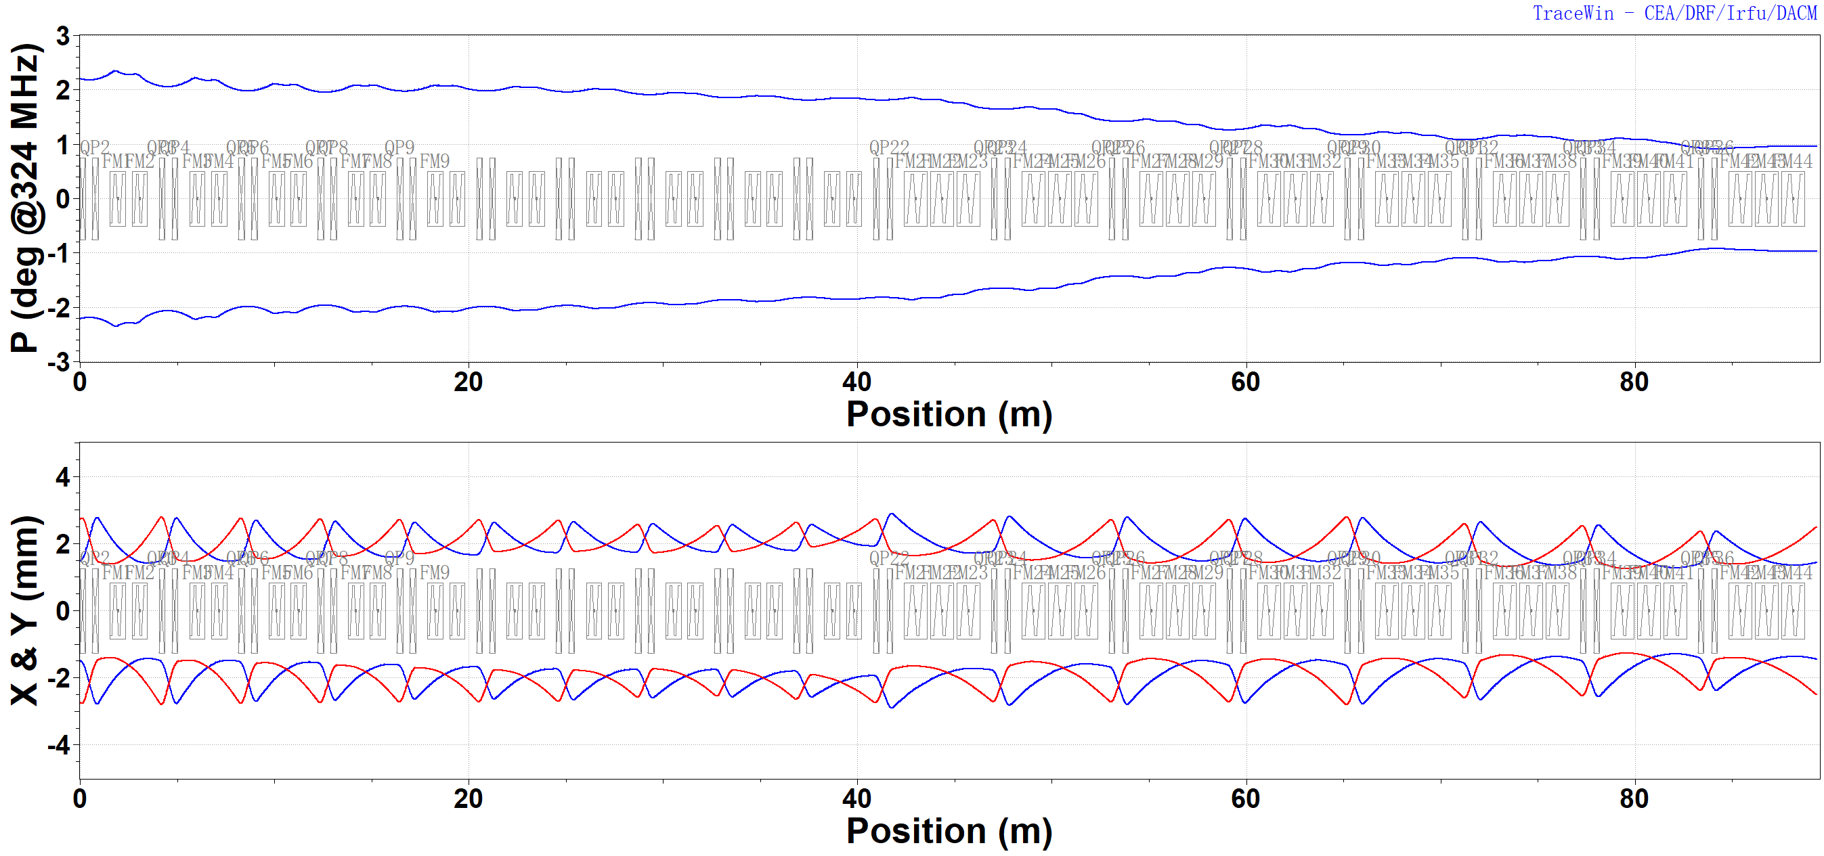
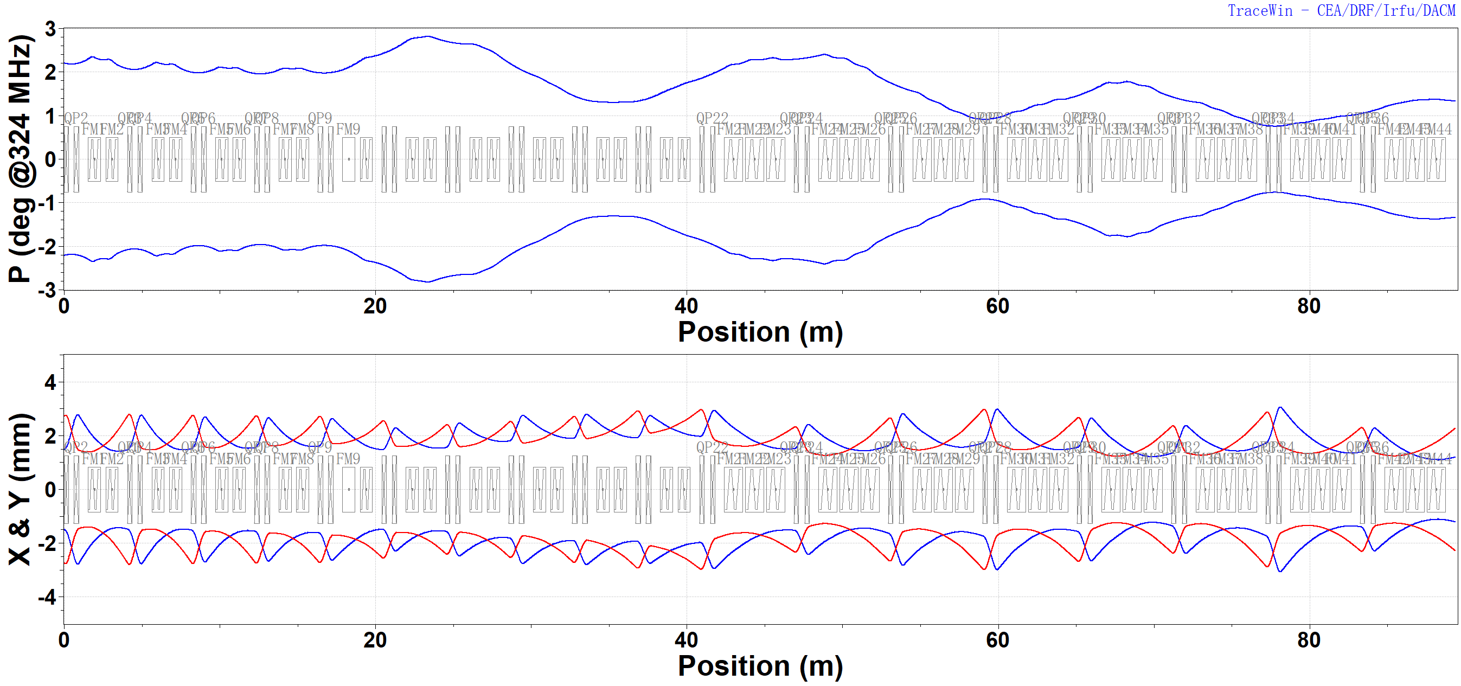
AI用于超导加速器腔失效快速补偿
补偿目标：超导腔失效后，需要重新匹配超导腔和lattice参数，使得束流参数恢复稳定
SPOKE段周期结构
周期结构保证束流通过每周期后参数缓慢变化
椭球段周期结构
失效腔
主要影响束流纵向包络
超导腔失效！
出现扰动
设计参数下缓慢变化的横向和纵向束流包络
14

Slide 15
AI用于超导加速器腔失效快速补偿
监督学习代理模型：让模型大量学习“问题-答案”数据，找到匹配规律
将有效加快超导腔失效恢复计算速度，减小所用计算时间，方便部署在控制系统
构建参数空间（束流参数-元件参数）
根据匹配需求提出参数空间，规范数据格式。
高并发批量产生数据集（运行数据、模拟数据）
以束流仿真数据为基础训练模型，用运行数据进行微调，增强模型泛化能力。
训练AI代理模型，学习参数映射关系
梯度提升决策树模型GBDT：
中低维度性能更强—纵向问题维度较低
物理约束较强---------加速器具有强物理背景
具有可解释性---------方便操作人员理解决策
秒级运算匹配参数
15

Slide 16
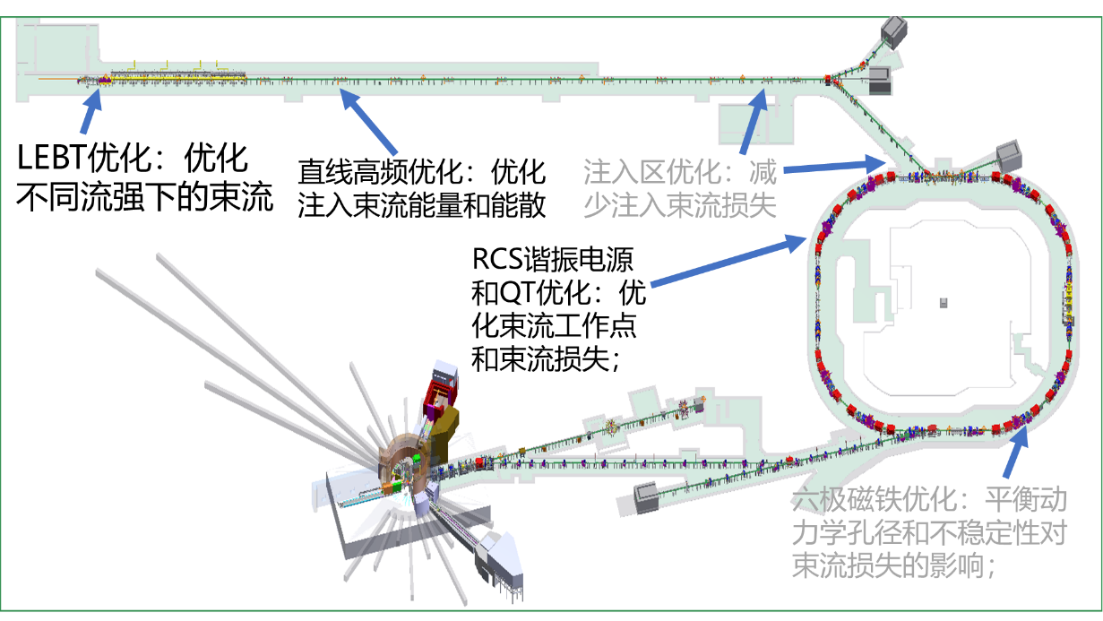
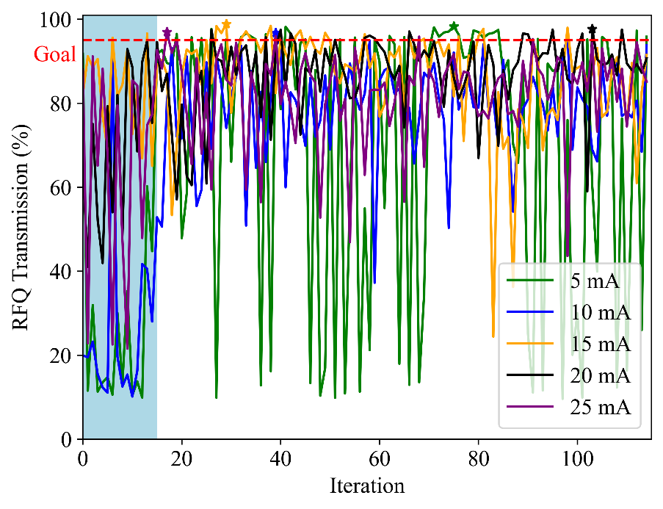
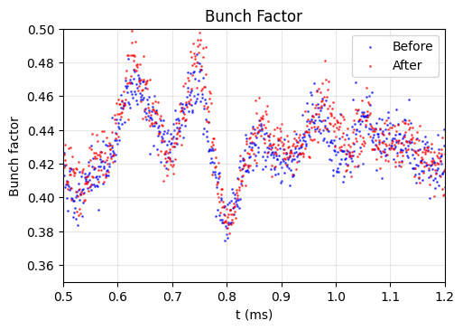
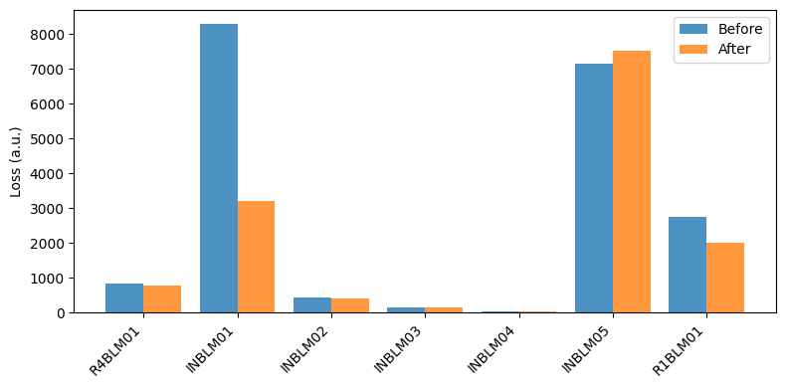
贝叶斯优化在CSNS加速器应用
在优化LEBT时，不同流强下均可实现95%以上的RFQ通过率（图右上）。
调节LRBT校正子，对改造前的注入区进行束流损失优化，束损可以满足供束要求（图左下）。
优化直线RF参数进而优化RCS中的纵向束流分布，提高RCS通过率（图右下）。
16

Slide 17
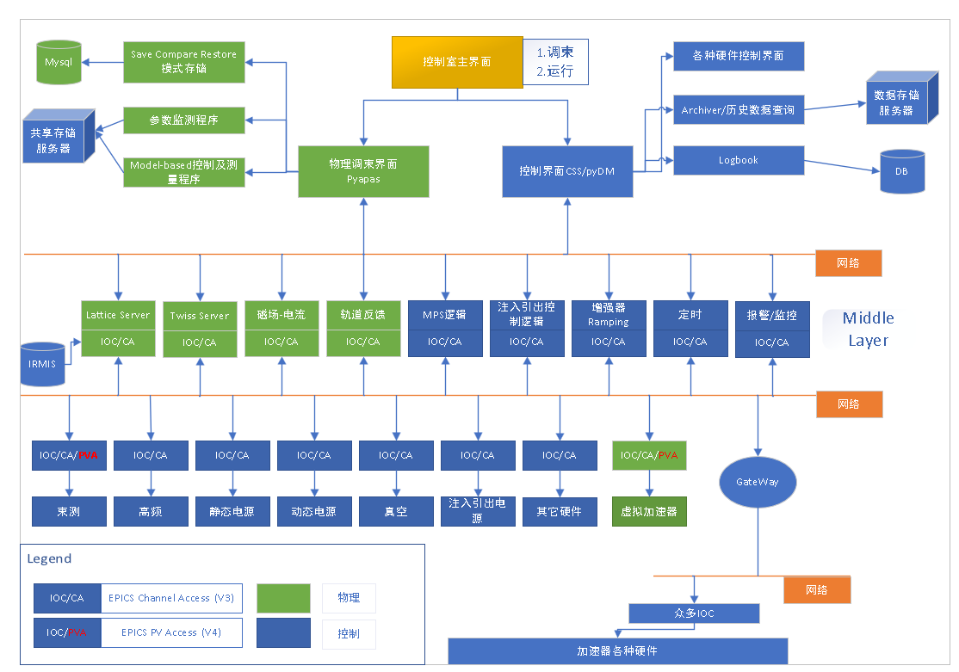
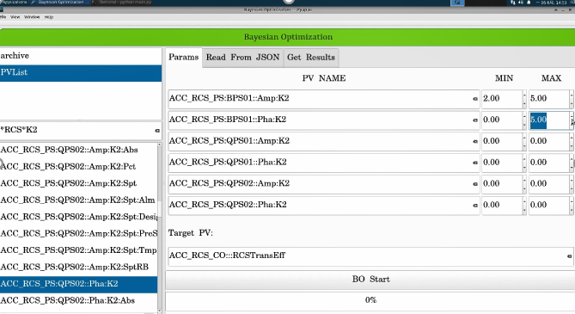
可视化BO程序
基于Pyapas开发的贝叶斯PV优化器：GUI/配置一键优化，实时锁定最优值。
17

Slide 18
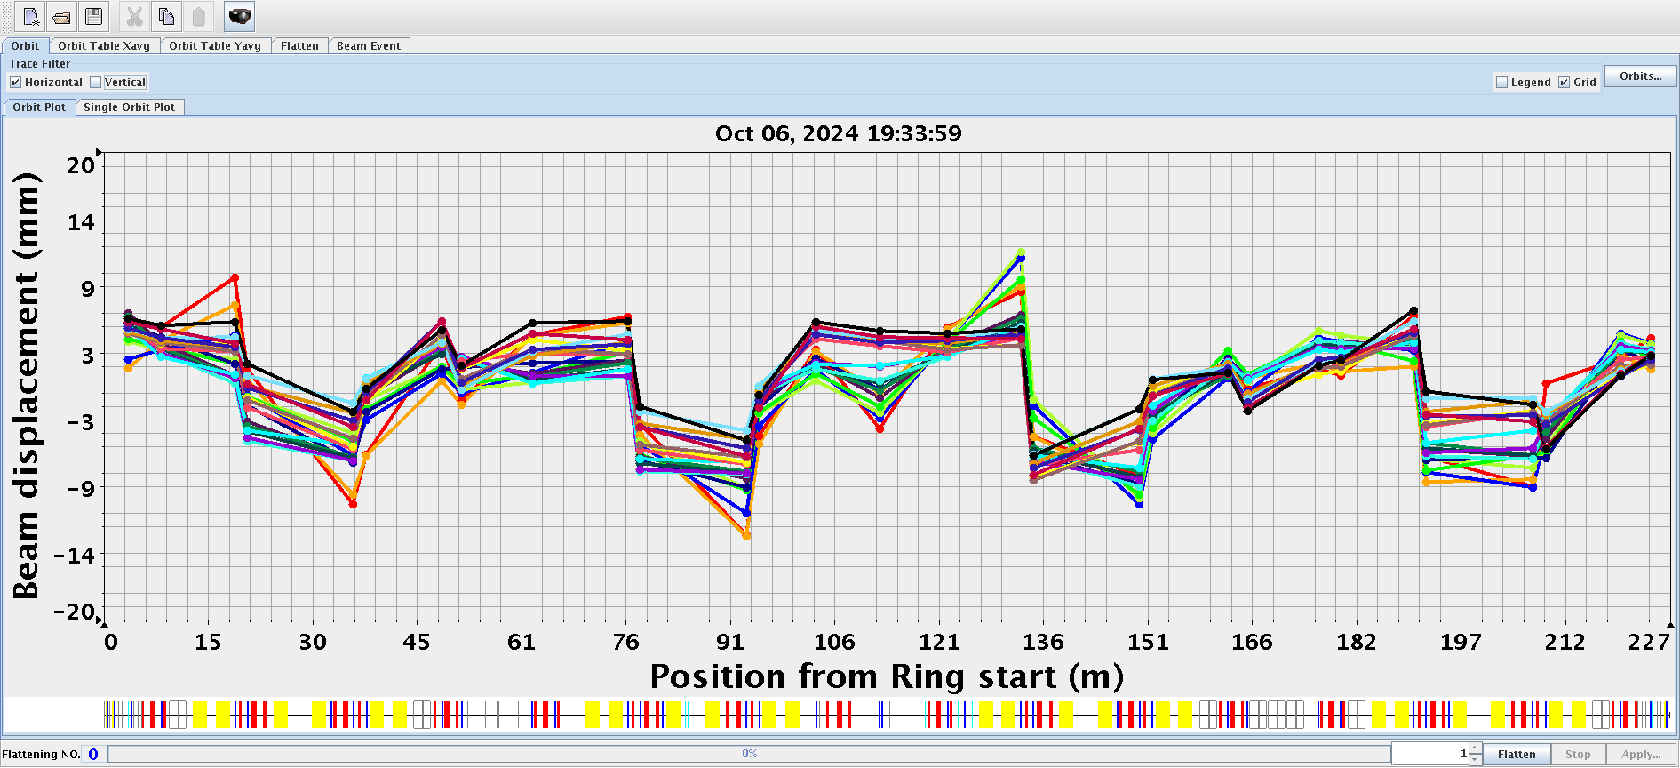
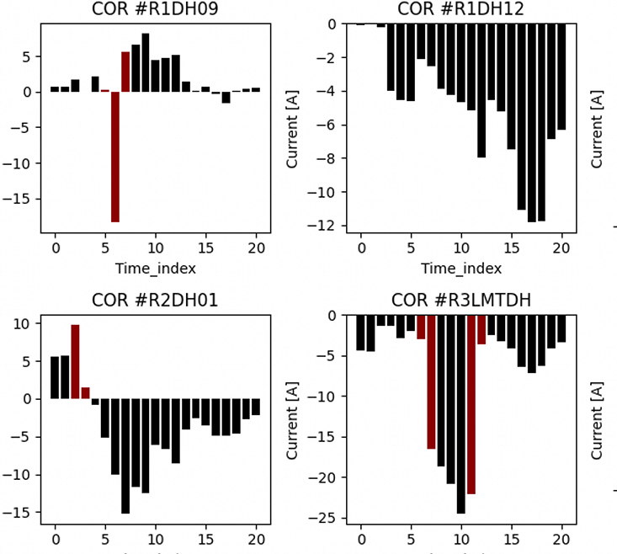
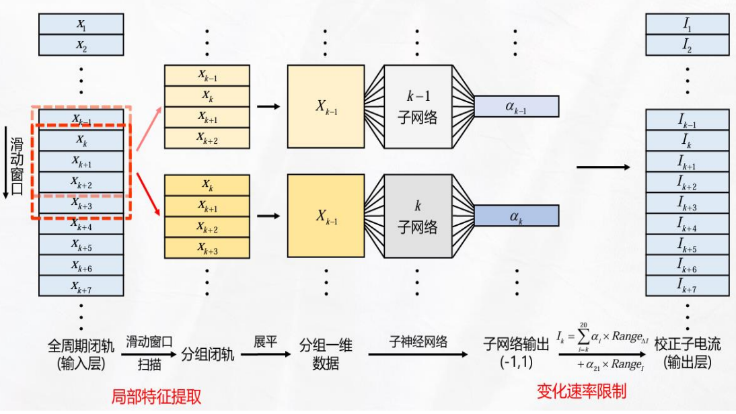
神经网络用于RCS轨道校正
170kW 运行，水平轨道超过10mm，且有校正子变化速率超限问题
用神经网络方法进行轨道校正，可以有效进行全周期校正
基于神经网络得到的校正子设置，校正子变化速率更小
构建专用神经网络，寻找轨道校正更优的解
18

Slide 19
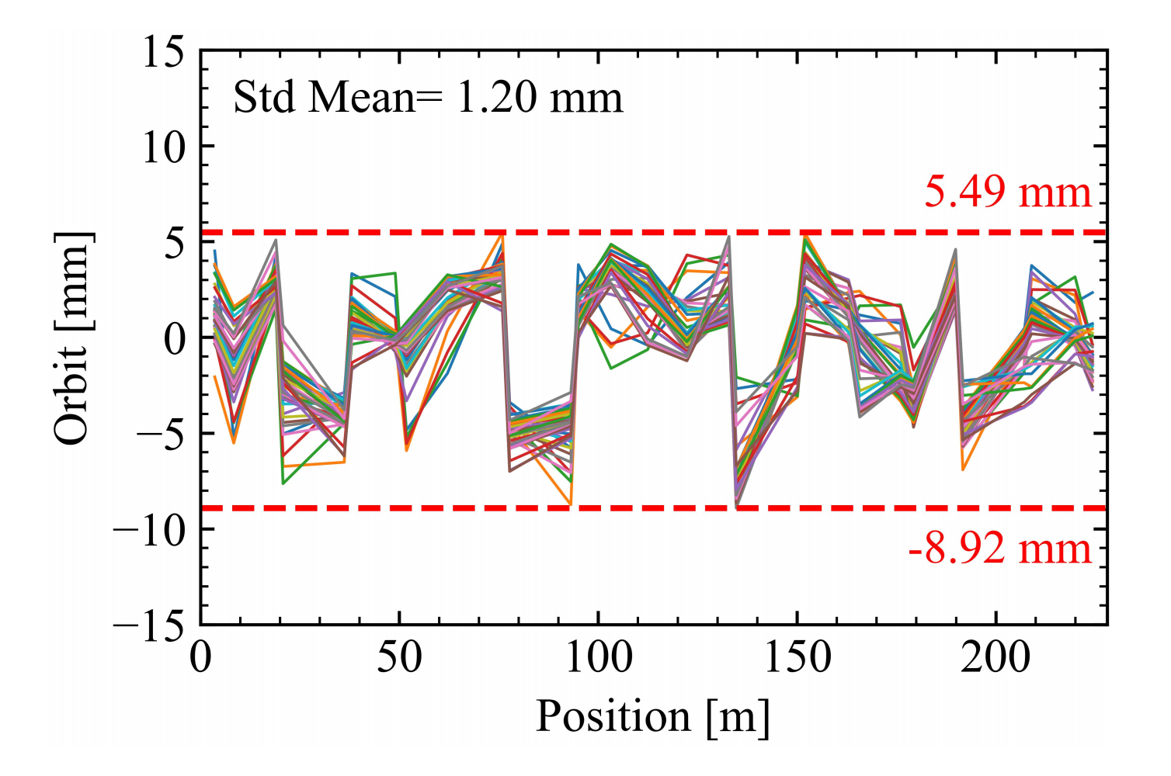
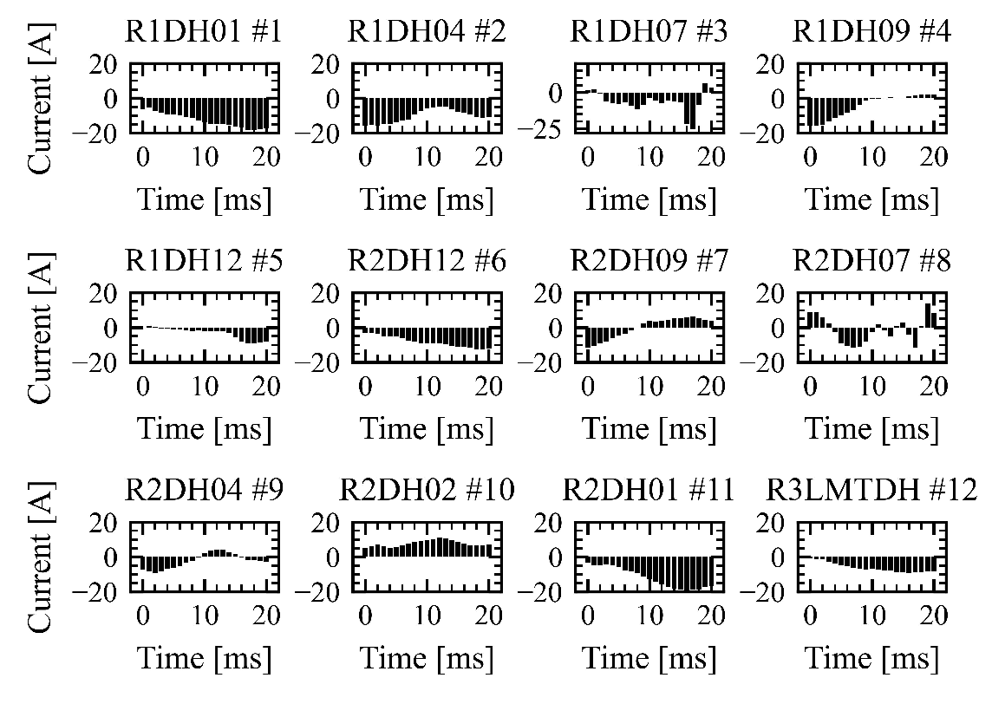
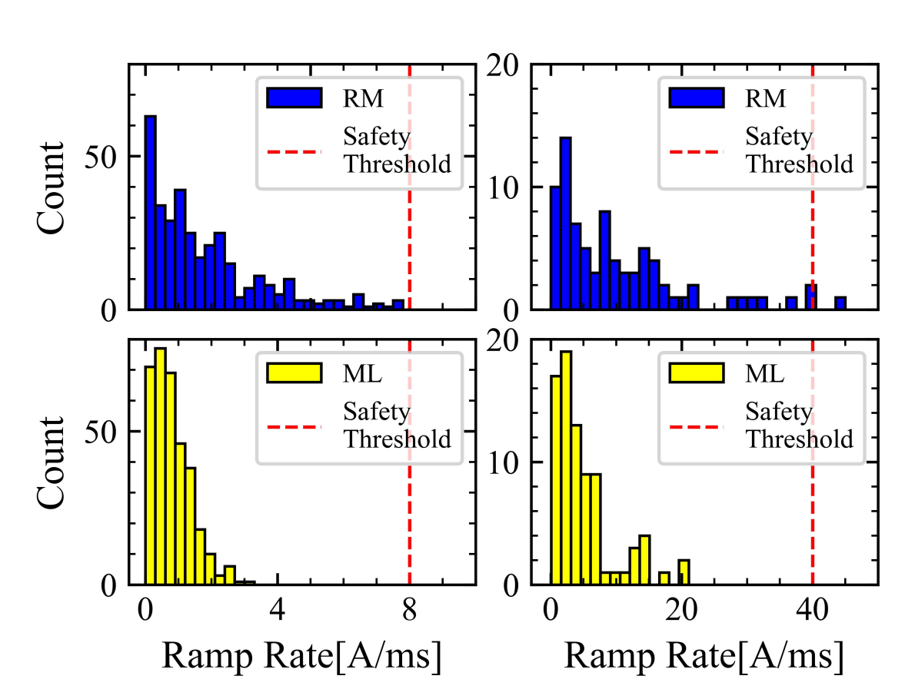
神经网络用于RCS轨道校正
用神经网络方法进行轨道校正，可以有效进行全周期校正
基于神经网络得到的校正子设置，校正子变化速率更小
同等校正水平，校正子变化速率明显减小（黄色）
全周期有效校正
校正子设置更平滑，用量小
19

Slide 20
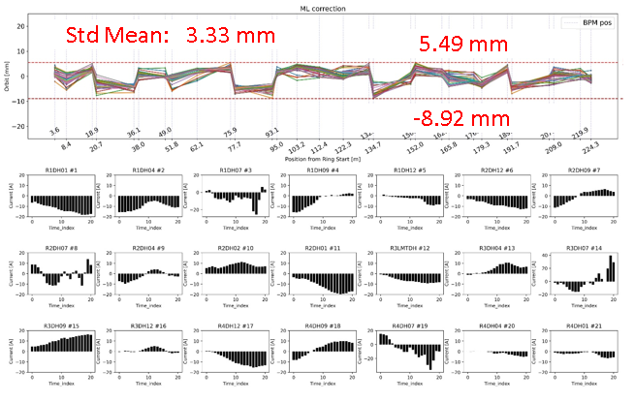
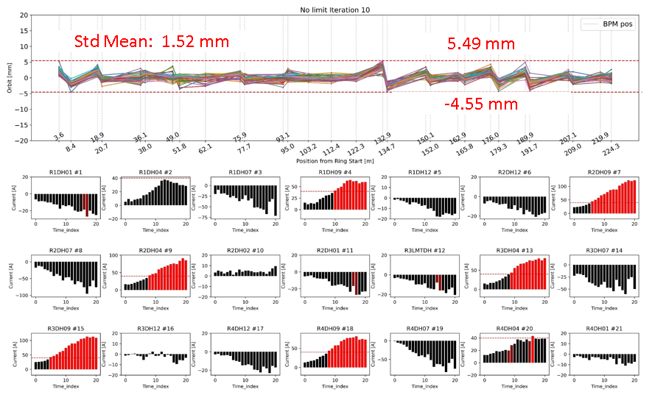
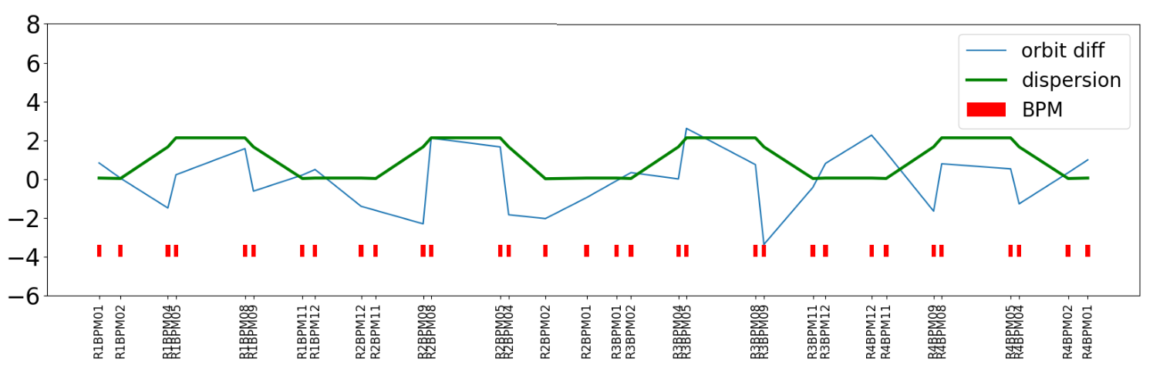
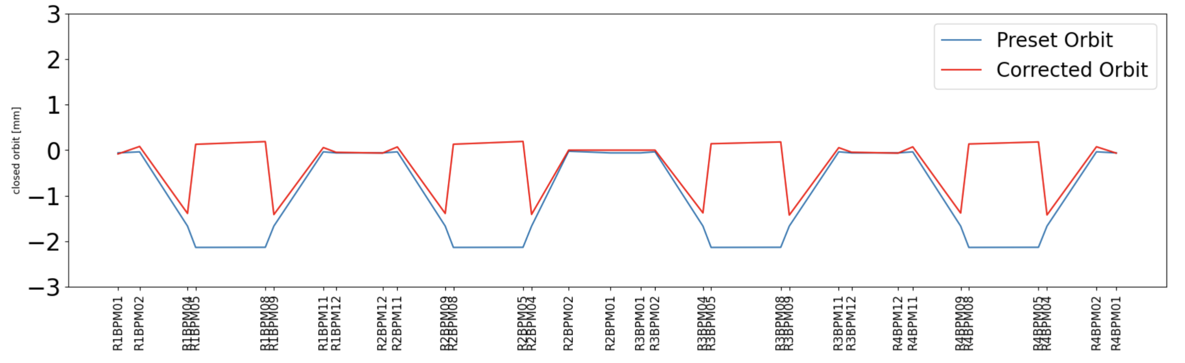
神经网络用于RCS轨道校正
基于训练好的模型深入研究影响校正效果的关键因素
A
B
不限制校正子
模型继续预测
神经网络方法，可以有效的进行全周期校正
04/09校正子明显超限
Without constraining the correctors, the orbit can be further corrected.
Mean of (B-A)
Simulation
Dispersion at BPMs
Preset dispersion orbit
分析轨道模式特征，04/09校正子，主要对色散区轨道进行校正
色散轨道 不能被 校正子完全校正，只能在一定程序上抑制
20

Slide 21
+
04
AI与CSNS加速器运行

Slide 22




CSNS加速器运行方式
3人/班， 7*24，每天完成四次现场巡检
问题：
难以通过设置阈值来预警的变量(正常值不固定)
难以识别突然抖动的异常
难以快速识别长周期的慢变化
难以对本地站实时监测
目标：通过AI提高故障排查效率、运行效率
严重依赖
一般依赖
强制要求
5000个报警变量
10个大屏幕+30个控制台显示器
4个信息化系统
22

Slide 23
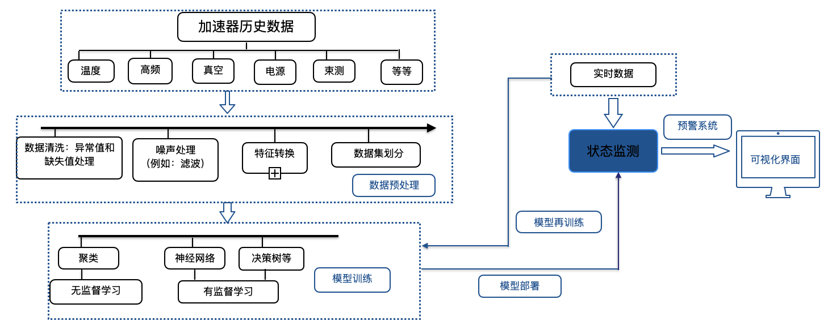
CSNS加速器AI值班员
彭娜, 张玉亮等.基于机器学习方法的 CSNS 加速器智能值班员样机系统. 核技术, 2025.
彭娜, 郭臻, 张玉亮等. Using machine learning to analyze data related to RCS transmission efficiency in CSNS. RDTM, 2025.
何泳成, 张玉亮等.基于深度学习的CSNS加速器预警系统样机. 强激光与粒子束，2021.
23

Slide 24
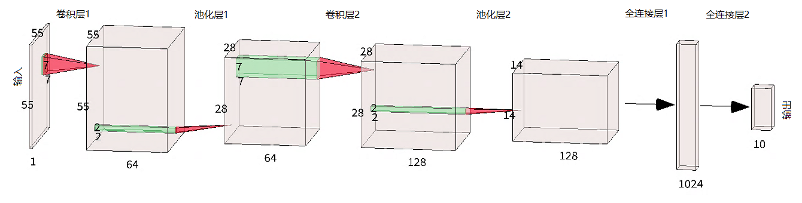
AI预警值班员
以真空度预警为例
使用卷积神经网络（CNN）进行训练
训练相关信息
训练轮数 | 每轮训 练耗时 | 训练集 样本数 | 测试集 样本数 | 学习率 | 保持率 | 准确率
351 | 约3分钟 | 50万 | 5万 | 0.0002 | 0.9 | 98.4%
24

Slide 25
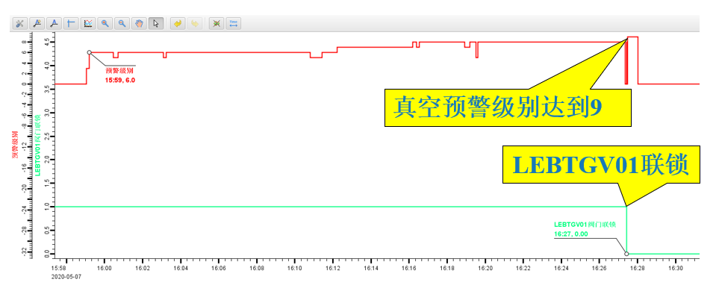

AI预警值班员
实测案例
案例1：预警级别在发生真空联锁前约半小时开始升高，预警级别达到9时发生了真空阀门联锁。
案例2：DTL温度预警级别达到9，及时排查出原因是温度传感器线路接触不良并进行了修复，避免了联锁故障。
25

Slide 26


AI本地站巡检值班员
由于传统人工巡检存在巡检周期长（每6小时一次）、效率不高和无法实时监测等不足，所以根据巡检项目需求，设计了基于多模态传感器的本地站智能巡检系统。
26

Slide 27

时空对比融合异常判定
核心逻辑：仅用正常数据训练，充分融合时空特征。
核心流程：数据预处理与增强→时序特征提取→空间特征强化→时空对比融合→异常判定。
杨喆, 周锐畅, 何泳成等. Anomaly detection of particle accelerators using spatial-temporal contrastive fusion of multi-sensor time series. Reliability Engineering & System Safety, 2026.
27

Slide 28




AI在束流诊断中的应用研究
LRIPM蜂窝状低压板匀场栅网
造成图像像素缺失
图像修复方法选择
模糊滤波
高斯模糊
中值模糊
N-S偏微分方程修复算法
无监督学习
刘孟宇，黄蔚玲等. 强流质子加速器束流剖面测量探测器设计，强激光与粒子束，2025.4
刘孟宇，黄蔚玲等. CSNS残余气体电离型束流剖面测量畸变校正研究，强激光与粒子束，2025
28

Slide 29


基于LLM的AccChatBot
基于大模型技术构建统一中文自然语言查询入口，提高查询效率。
陈迪炜, 卢晓含等. PVHD: Research and Application of PV Query Algorithm Based on Hybrid Retrieval and Dynamic Truncation Mechanism. ICCPR 2025.
29

Slide 30

基于LLM的AccChatBot
30

Slide 31
结束语
CSNS加速器自2018年开放运行以来，积累了海量高质量数据，为AI应用提供了数据支撑。
CSNS在加速器设计、调束和运行中使用AI算法做了一些初步工作，还需继续结合应用场景，继续做更深入工作。
欢迎各位老师与CSNS加速器团队在AI应用方面进行合作，协助我们解决实际工程问题。
31

